Slide 3
PRAKTIKA AN DER GESAMTSCHULE JEŻOWE

Slide 4
An der Gesamtschule Jeżowe kann man zwei Berufe erlernen:
Techniker/in für Bauwesen
Techniker/in für Friseurdienstleistungen
Die Ausbildung daurt 4 Jahre. Die Schüler bestehen in 3. und 4. Klassen Berufsprüfungen.
In 4. Klasse können sie auch Abitur bestehen und das Studium aufnehmen.

Slide 5
Das Ministerium für Familie, Arbeit und Soziales publizierte das Berufs-Barometer 2017.
Der Bericht zeigt welche Berufe in Polen gefragt werden.
Techniker/in für Bauwesen – Platz 7
Techniker/in für Friseurdienstleistungen – Platz 15
https://barometrzawodow.pl/userfiles/Barometr/2017/Raport_polski_web.pdf

Slide 6
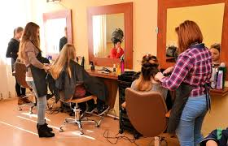
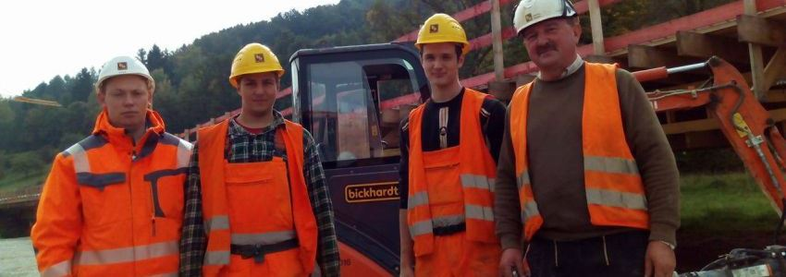
Die Schüler der Gesamtschule Jeżowe absolvieren folgende Praktika:
Werkstattunterricht (2 Tage in 2., 1 Tag in 3. Klasse)
Betriebspraktika Mai/Juni (4 Wochen in ausgewählten Bauunternehmen und Friseursalons)
Sommerpraktika (4 Wochen in den Sommerferien)

Slide 7
Schulwerkstatt für Bautechniker

Slide 8
Schulwerkstatt für Friseure

Slide 9
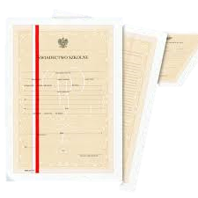
Werkstattunterricht und Praktika sind obligatorisch und die Schüler bekommen in den Fächern Noten im Schulzeugniss.

Slide 10
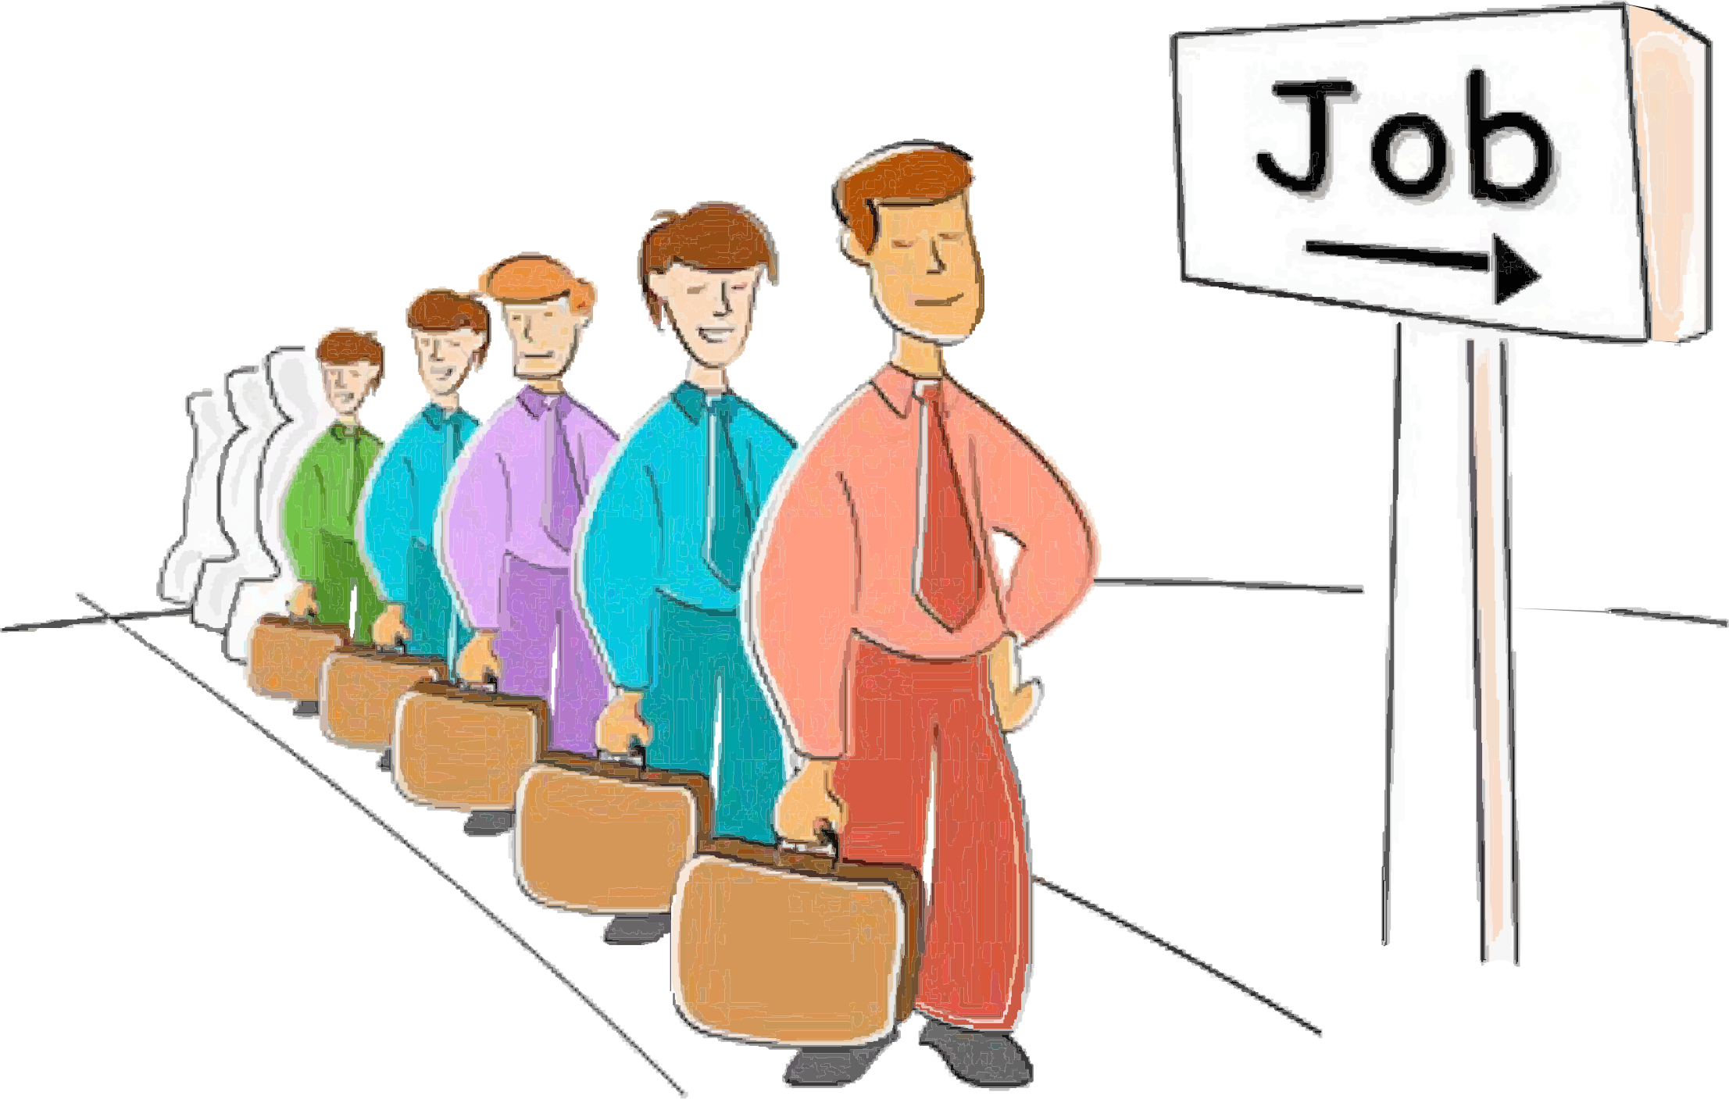
Sommerpraktika sind nicht obligatorisch. Die Schüler bekommen dafür Praktikumsgeld (1000 Zloty) und Arbeitszeugniss.
Es ist von Vorteil beider Arbeitssuche.

Slide 11
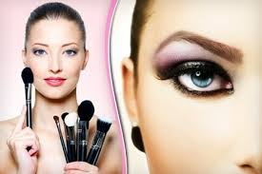
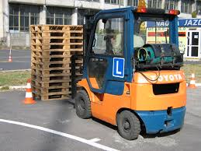
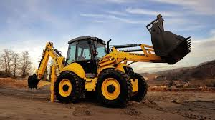
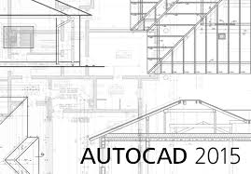
Die Gesamtschule Jeżowe bietet auch kostenlose zusätzliche Berufskurse:

Slide 12
Praktikumserfahrungen der Schüler
Umfrage

Slide 13
Die Umfrage wurde unter 30 Schülern der 3. und 4. Klasse der Technischen Schule durchgeführt.
Die Schüler mussten 4 Fragen beantworten.

Slide 14
1.Hat die Praktikumsstelle deine Erwartungen erfüllt?
?

Slide 15
2. Hast du während des Praktikums dein Schulwissen in die Praxis umgesetzt?
?

Slide 16
3.Hast du während des Praktikums neue Fähigkeiten erworben, die du im Berufsleben gebrauchen kannst?
?

Slide 17
4.Was bereitet dich besser auf den Beruf vor?
A. das Praktikum
B. der Schulwerkstatt
?

Slide 18
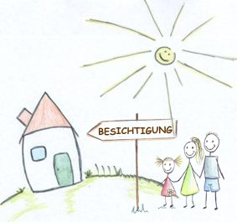
Viel Spaβ bei der Besichtigung unserer Praktikumsräumen !!!

